Slide 1

FATEC-SP

Slide 2
ADS - Noturno
Engenharia de Software III
Alexandre Nakano Marques
Anna Paula de Jesus Braz
Camilla Martins de Sales
Eusébio Almeida Martins
Isabel Noguti
Kaleby Barbosa Jaun Rodrigues
Naomi Cristina Tabata
Rafael Santana Arruda
Roberta Cristina Ruedas Martins
Thiago Pena Guedes
2019
Notes:
Apaguei o slide rascunho vai, todo mundo fica perguntando haiuhaiuahiuahaiuh

Slide 3
Regras
Partida por turnos
Escolha seu personagem em [Perfil]
O criador da sala escolhe um tema para a palavra
Pode deixar a sala privada criando uma senha se quiser
A Partida se inicia quando houver 2 jogadores na sala
A música mudará quando o oponente entrar
Jogador inicial e palavra escolhidos aleatoriamente
É sua vez quando o alfabeto e o timer estiverem visíveis
Cada jogador tem 4 vidas
Se errar uma letra ou seu timer zerar, Perde uma vida e passa a vez
Você tem 5 segundos para chutar UMA letra
Cada letra certa reseta seu timer, pode continuar chutando! ;)
Pode comprar dicas usando créditos (~3 dicas por palavra)
A dica aparece no meio da sua tela e reseta seu timer $compre! xD

Slide 4
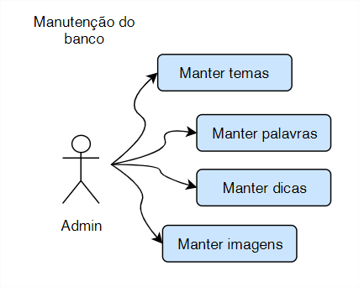
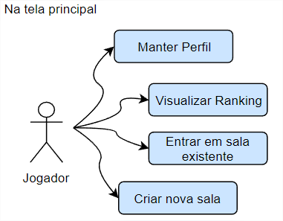
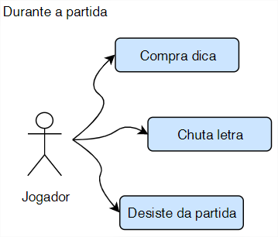
Casos de Uso

Slide 5
O JOGO
Perdi.

Slide 6
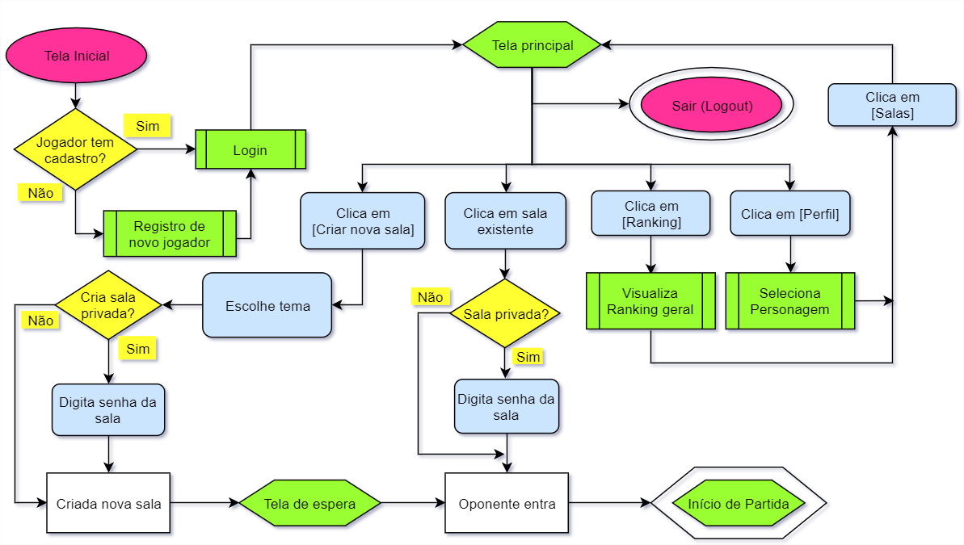
Diagrama de atividades - Principal
v2.0

Slide 7
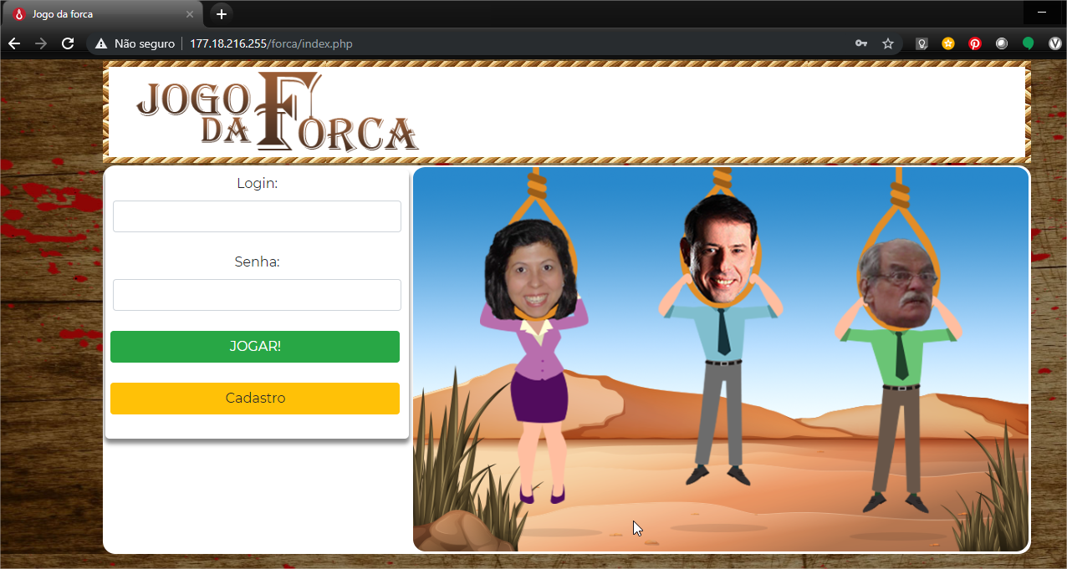
Tela inicial sem login
Notes:
Versão final

Slide 8
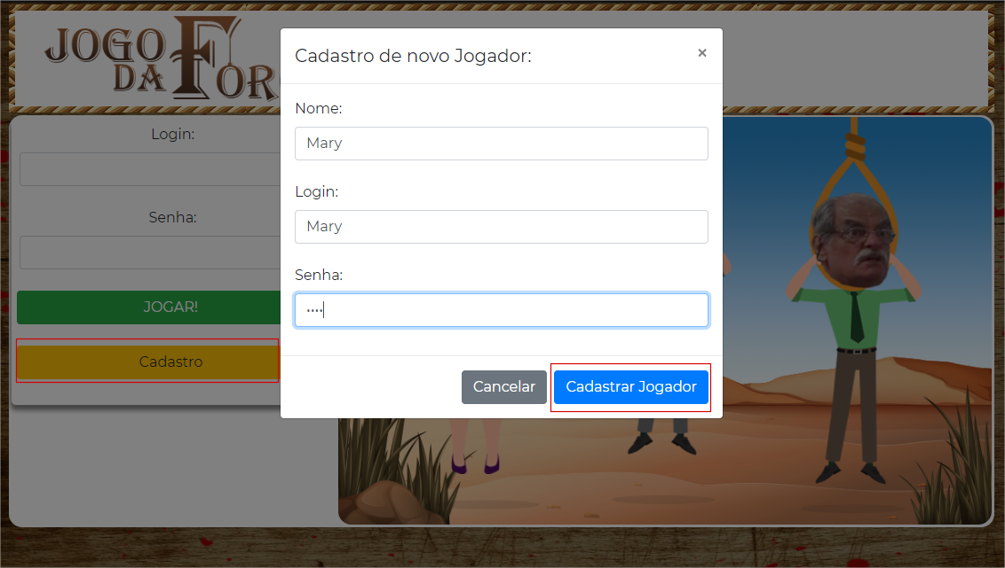
Mary registra novo jogador
Notes:
Versão final

Slide 9
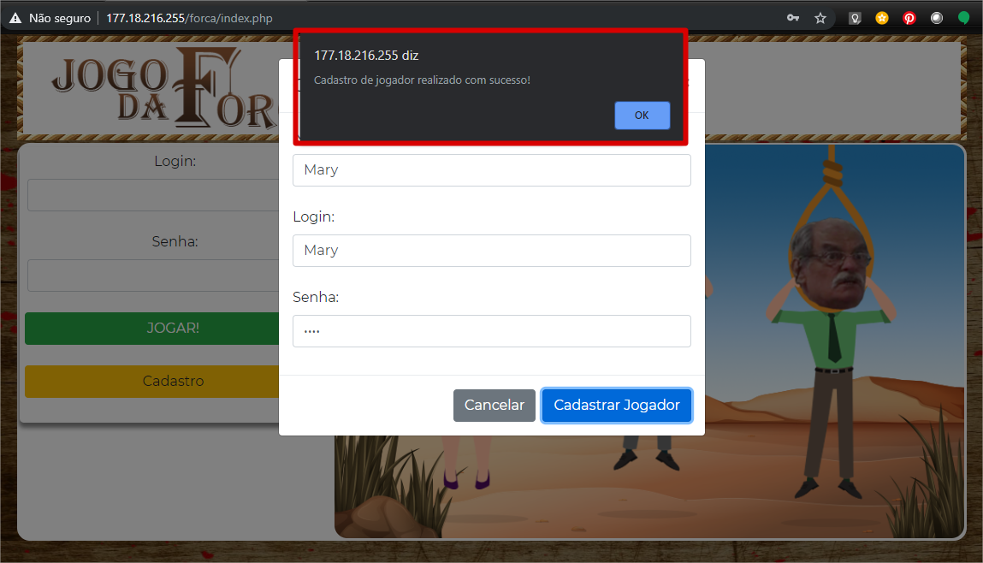
Jogadora Mary cadastrada
Notes:
Versão final

Slide 10
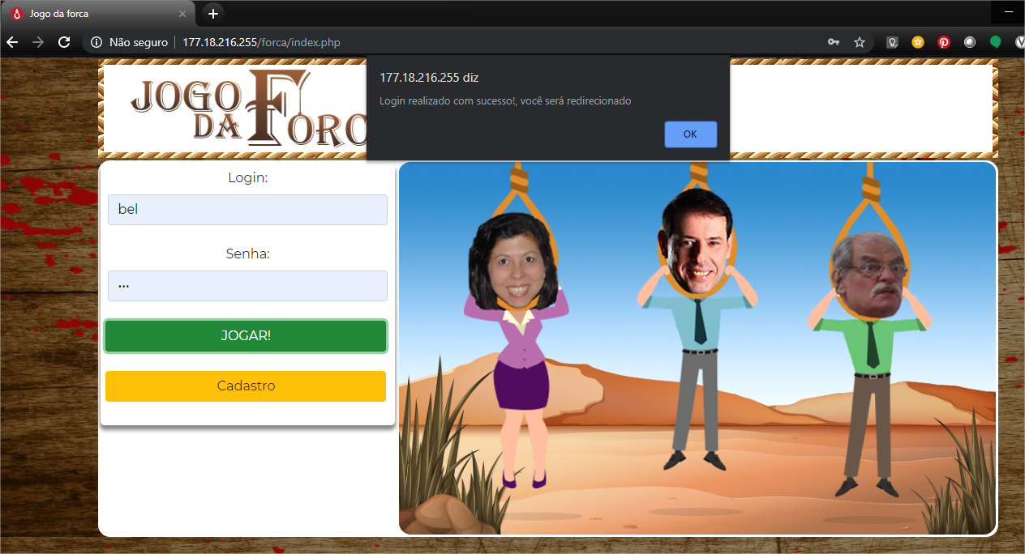
Login de jogador existente
Notes:
Versão final

Slide 11
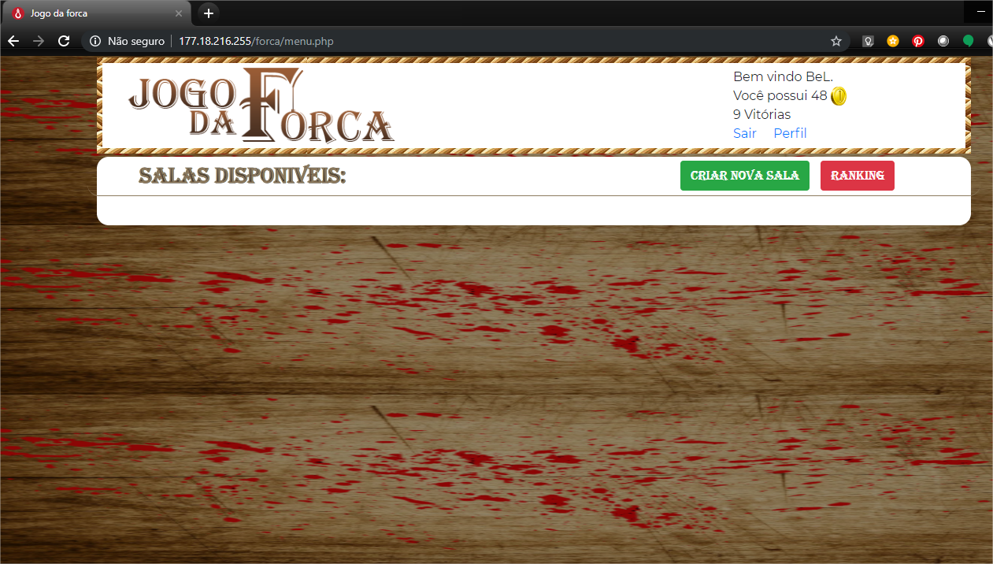
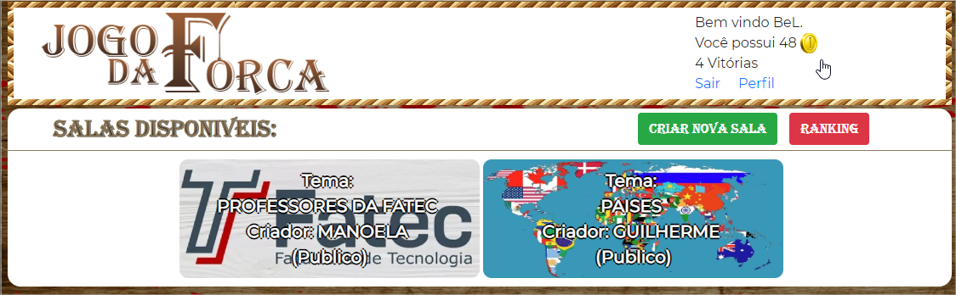
Lobby de salas vazio
Salas disponíveis visíveis por tema
Notes:
Versão final

Slide 12
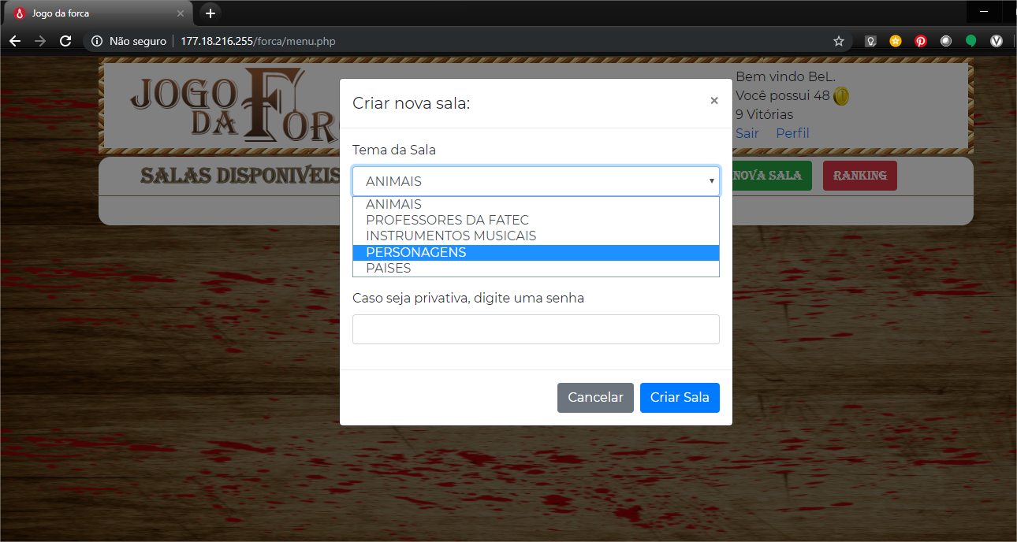
Criação de sala
Notes:
Versão final

Slide 13
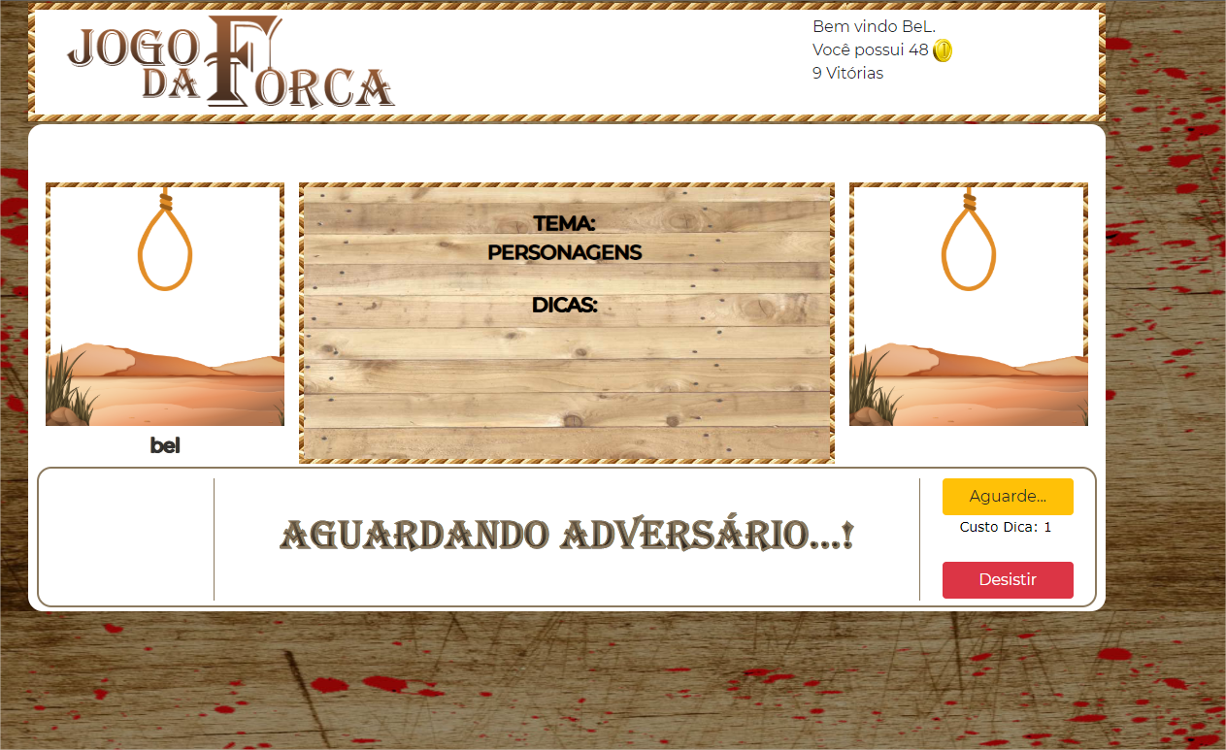
Jogador na espera~♪
Notes:
Versão final

Slide 14
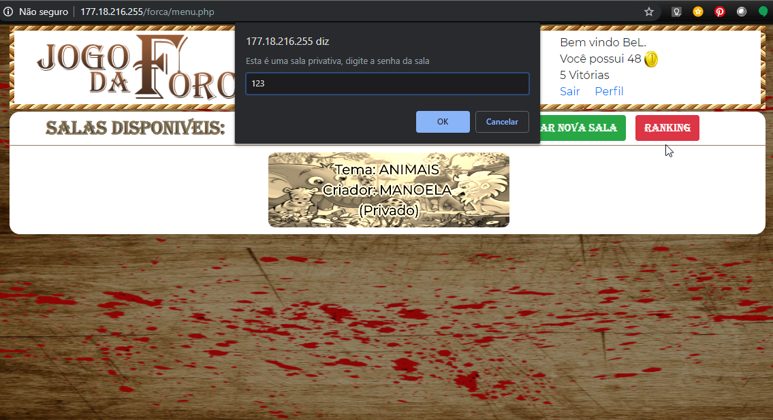
Jogador solicita entrar em sala privada
Notes:
Versão Final

Slide 15
A PARTIDA

Slide 16
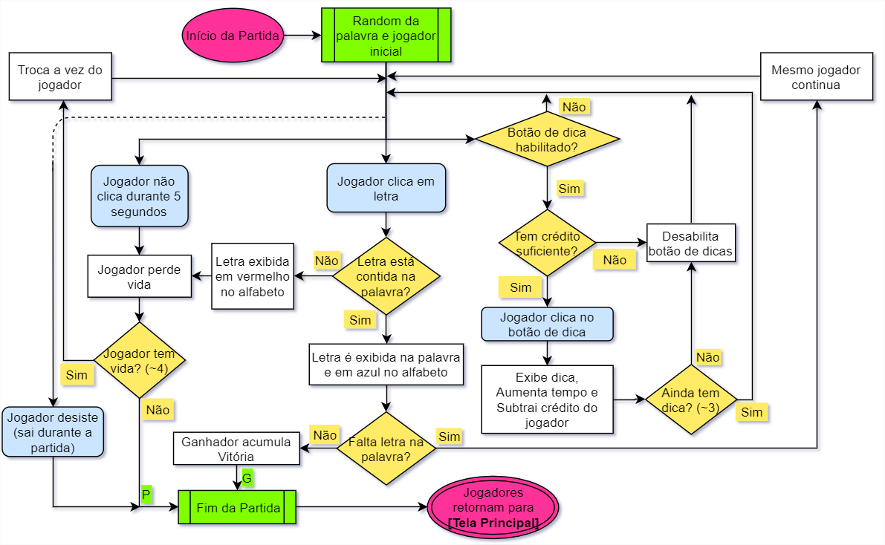
Diagrama de atividades - Partida
v2.0

Slide 17
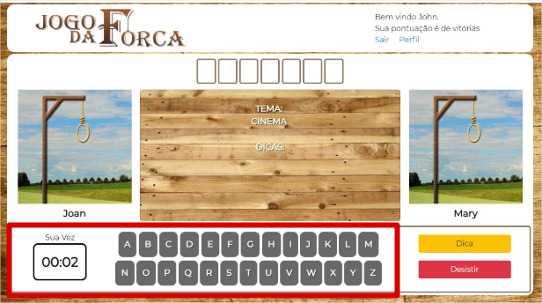
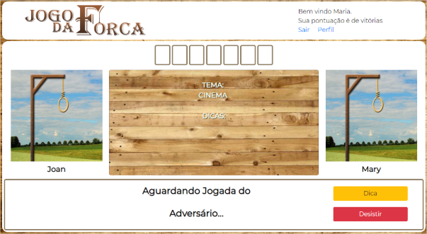
Ambos jogadores na partida

Slide 18
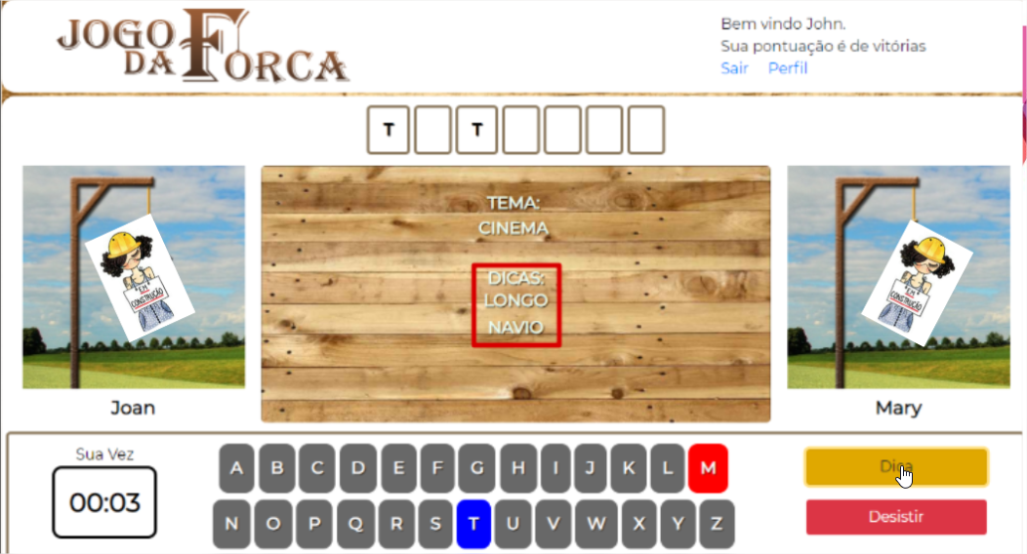
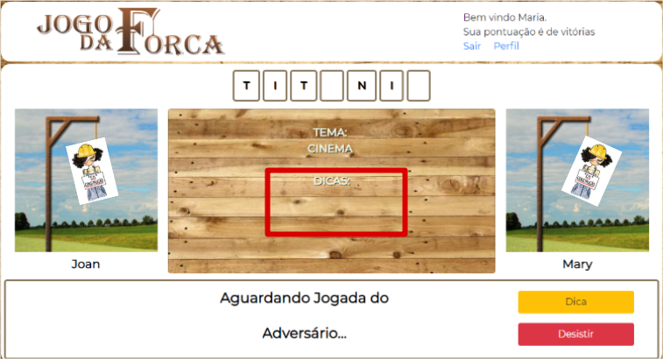
x 00:05
Compra de Dicas

Slide 19
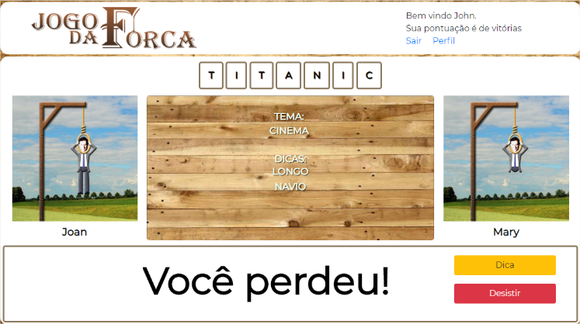
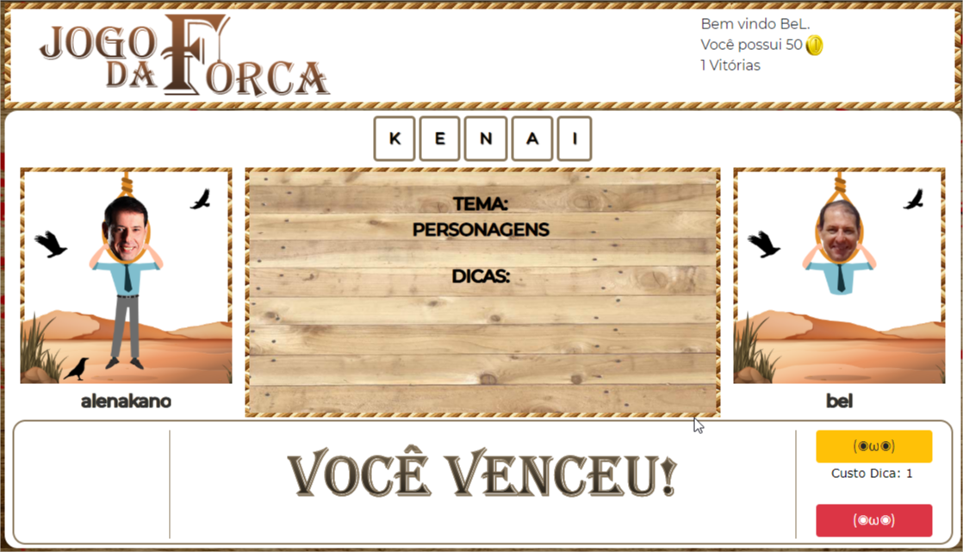

Notes:
Alterar para versão final

Slide 20
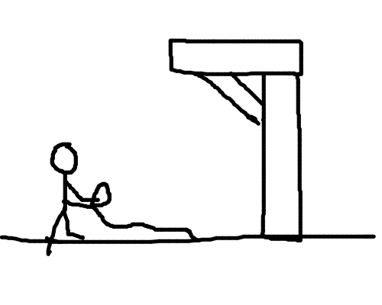
PERGUNTAS?

